Slide 1

AI 기반 실시간 모니터링으로
산불 조기 감지 및 대응
지능형 산불 연기
발생 상황 분석 시스템
구교웅
이수민
이창조
이현성

Slide 2




목차
1. 과제 목적 및
필요성
2. 과제 내용 및 추진방법
3. 과제 추진 일정
4. 기대효과 및 활용방안
& 예상성과

Slide 3
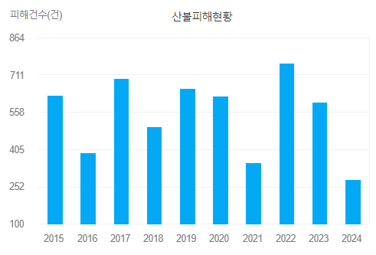


과제 목적 및 필요성
산불 조기 감지의 중요성
산불은 예측이 어렵고 초기 대응이 중요
AI 기반 실시간 모니터링 시스템 필요
골든타임 내 진압으로 피해 최소화

Slide 4
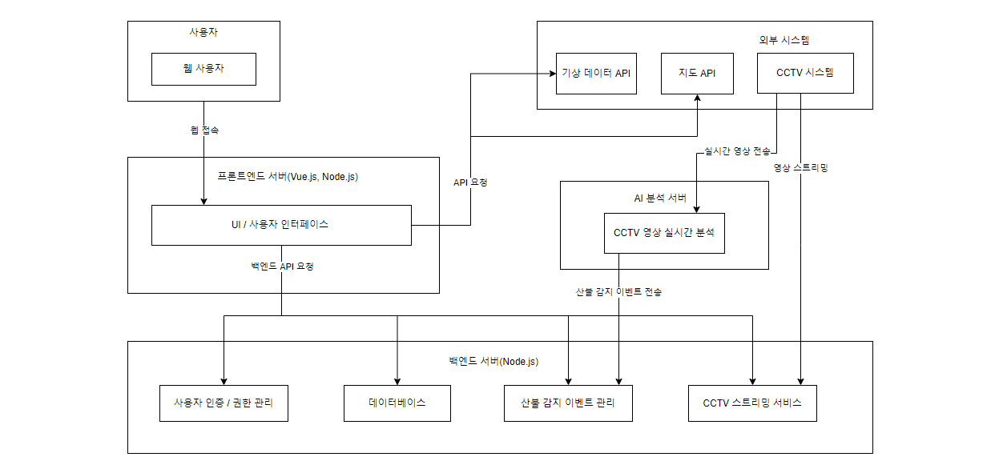
과제 내용 및 추진방법
1. 시스템 전체 구조

Slide 5
과제 내용 및 추진방법
2. 기술스택 및 프레임워크
프론트엔드
백엔드
AI모델
프론트엔드 프레임워크: vue.js 3
상태 관리 라이브러리: pinia
테스팅 프레임워크: jest
서버 : Nodejs
DB : MongoDB
API 프레임워크 : Express.js
비디오 스트리밍 : Socket.IO
보안 및 인증 : JWT
API 테스트 : Insomnia
배포 : Docker
데이터셋 : AI HUB 참조
AI 모델 : YOLO11
모델 학습 프레임워크 : PyTorch
데이터 전처리 기술 : Pandas, NumPy
- Node.js + Express.js
- MongoDB
- Socket.IO

Slide 6


과제 내용 및 추진방법
3. 개발 최종 목표
실시간 CCTV 분석
AI 기반 산불 감지
- CCTV 영상 실시간 수집
- 영상 스트리밍 및 모니터링
- 권한 있는 사용자 접근 관리
- 24시간 자동 감시 체계 구축
- YOLO11 모델 활용
- 연기 및 화염 자동 감지
- 1초 이내 실시간 분석
- 높은 정확도의 조기 경보 시스템
이벤트 저장 및 검색
기타 주요 기능
- 감지된 산불 이벤트 기록
- 시간, 위치 등 상세 정보 저장
- 과거 데이터 검색 및 분석
- 통계 및 보고서 생성 기능
- SMS 및 웹 알림 시스템 연동
- 실시간 기상 정보 제공
- 사용자 권한 관리 시스템
- 확장 가능한 시스템 구조

Slide 7
과제 내용 및 추진방법
4. 요구분석
기능적 요구사항
비기능적 요구사항
CCTV 위치 표시
CCTV 실시간 스트리밍
AI 산불 감지
산불 감지 이력 저장 및 조회
산불 발생 시 알림 제공
기상 정보 제공
사용자 권한 관리
실시간 데이터 처리
확장성

Slide 8
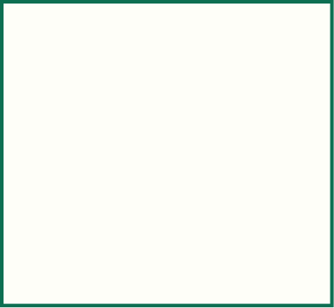
과제 내용 및 추진방법
5. 개발 환경 및 도구, 협업툴
AI 모델
Git
Github
Git
Github
버전 관리
UI/UX 디자인
배포 환경
Git
Github
Yolo 11
Figma
Docker
최신 기술 스택으로 효율적이고 확장 가능한 개발 환경 구축

Slide 9
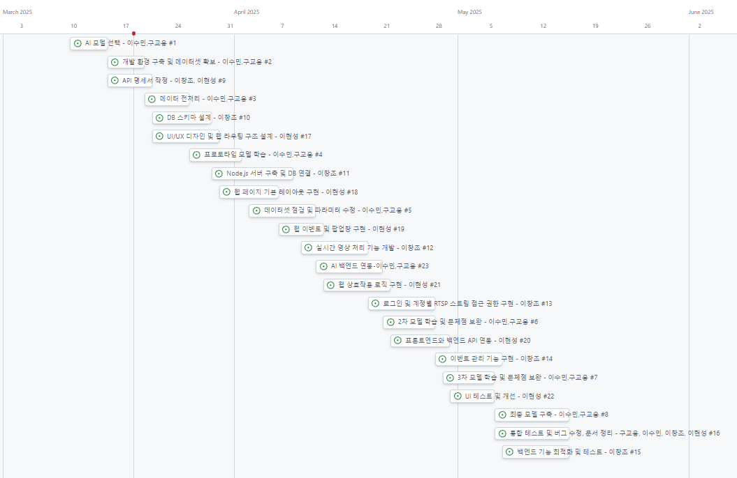
과제 추진 일정 - 간트차트
프론트엔드 – 이현성
백엔드 – 이창조
AI – 구교웅, 이수민

Slide 10
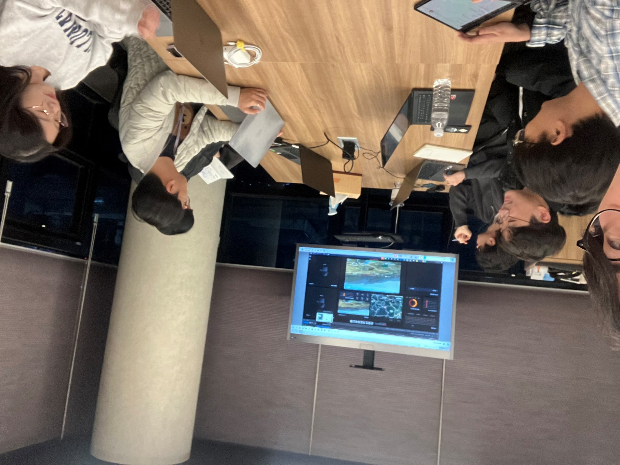
과제 추진 일정 - 회의
정기 온라인 회의
매주 수요일 오후 6시 (발표일인 경우 수업 후 진행)
멘토님과의 대면 회의
첫 회의 - 3월 10일 (진행 완료)
이후 일정 협의 중

Slide 11

기대효과 및 활용방안
1. 산불 조기 감지 효과
• 산불 확산 속도 감소
• 골든타임 내 초동 진압 가능
• 산림 자원 및 생태계 보호
3. 실시간 모니터링 체계 확립
• CCTV 기반 24시간 자동 감시
• 인력 의존도 감소, 대응 효율성 향상
2. 경제적 효과
• 산불 피해 복구 비용 절감
• 운영 인력 최소화로 인건비 절감
활용 방안
• 국립공원, 산림청 등의 관리 시스템 지자체 재난 관리 시스템과 연동

Slide 12
예상 성과
논문 작성 및 한국정보기술학회 하계종합학술대회 참가 예정 제출 날짜: 2025. 5. 15. (목)

Slide 13
감사합니다

